Slide 1
الإضاءة المحاضرة 2 الأثنين 23 / 3 /2020
الفرقة الثالثة
قسم المنتجات المعدنية والحلي
أ.د/ رجب عبد الرحمن عميش

Slide 2
تحديدالمشكلة جمع المعلومات ( أمثلة من جمع معلومات الطلاب )

Slide 3
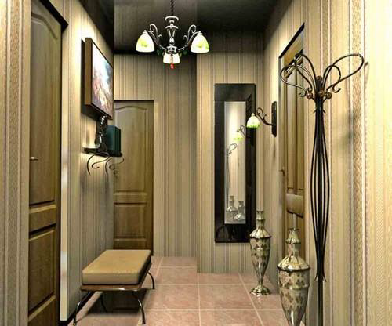
وحدات إضاءة في الرواق او الممر

Slide 4
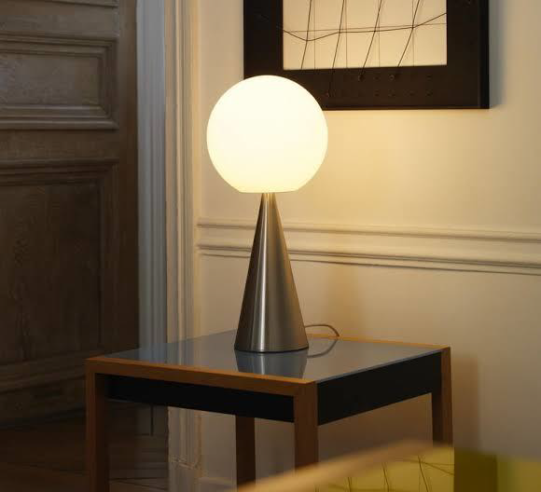
بعض الوحدات المكتبية

Slide 5
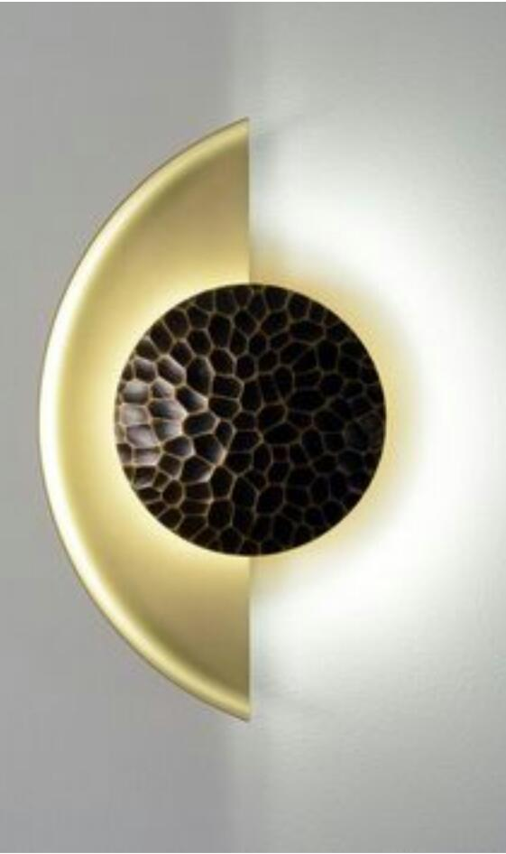
وحدات إضاءة معلقة

Slide 6
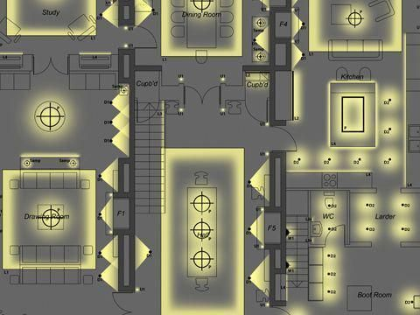
تحديد الاماكن ورفع المقاسات وعمل plan

Slide 8
المطلوب
وضع أفكار وبدائل لحل المشكلة التصميمية المختارة

